Slide 1
Formation Technique ABAP
Les modules fonction

Slide 2
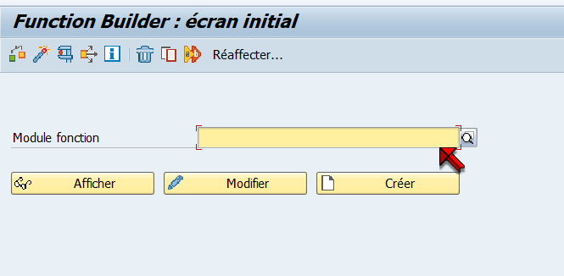

Définition et accès
Le module fonction est un outil indispensable à la programmation qui permet d’isoler un traitement spécifique (conversion, récupération d’informations, gestion de données…) et de solliciter ensuite ce traitement dans n’importe quel programme interne à SAP ou venant d’un système externe SAP via le mode RFC (ou d’un système externe NON SAP pour certains MF RFC particuliers appelés BAPI).
L’éditeur de gestion des fonctions est accessible via la transaction SE37 (/NSE37 /OSE37).
La barre d’outils de gauche à droite :
Contrôler – Syntaxe / Activer / Tester – Exécuter / Cas d’emploi / Manuel en ligne / Supprimer / Copier / Renommer / Réaffecter (à un autre groupe de fonctions)

Slide 3
MF et groupe de fonctions
Un module fonction est une procédure qui ne peut être définie que dans un groupe de fonctions et en dehors des classes. Il commence par FUNCTION et se termine par ENDFUNCTION.
Les modules de fonction sont des procédures réutilisables inter programmes organisées en groupes de fonctions.
Ils ne sont pas destinés à modifier les données des tables STANDARDS et ne doivent jamais l’être.
Le MF peut être appelé depuis n’importe quel programme interne à SAP ou venant d’un système externe (SAP ou autre) via le mode RFC :
  Ex : Récupération des infos clients depuis SAP CRM dans SAP ECC.

Slide 4
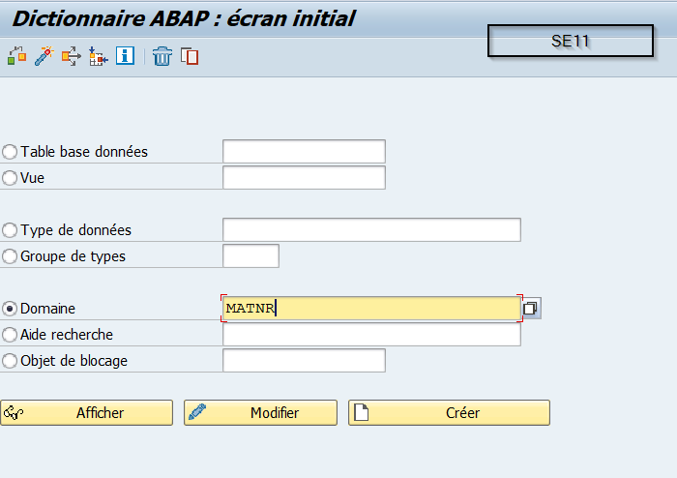
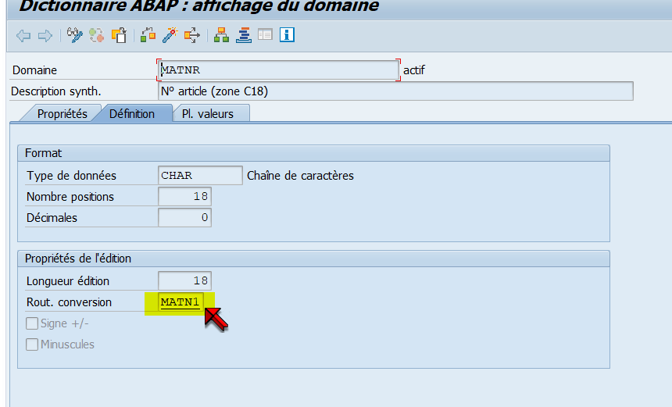
Un exemple de module fonction
Partons de la routine de conversion spécifiée pour le domaine MATNR:

Slide 5
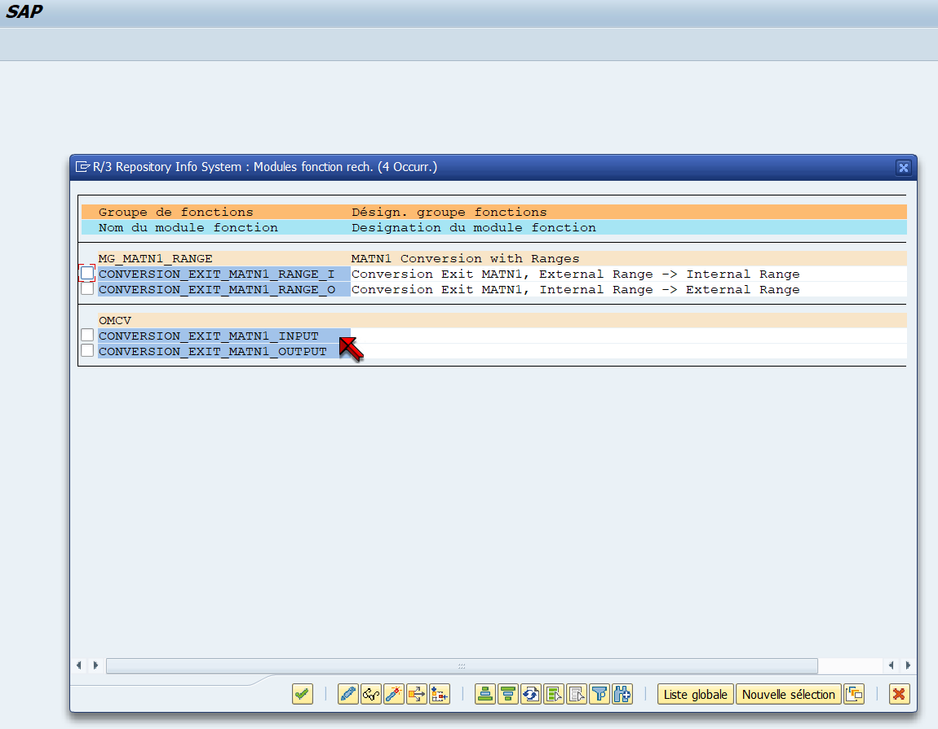
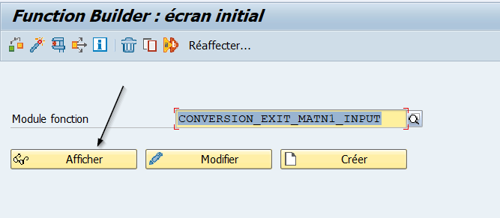
Un exemple de module fonction (2)
En cliquant sur le nom du module fonction (image de gauche) ou via la transaction SE37 en saisissant le nom du MF puis en cliquant sur Afficher (image de droite) on accède au code source du module fonction.

Slide 6
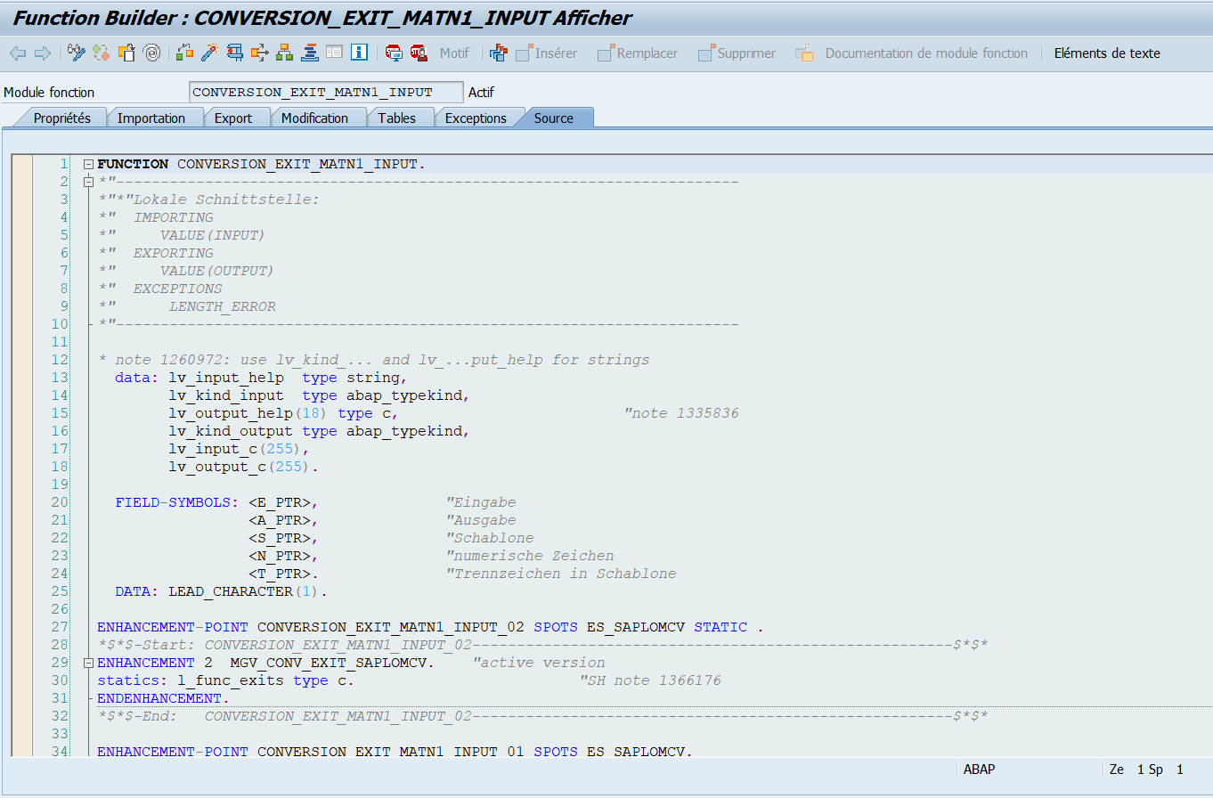
Le code source
Même barre d’outils qu’en SE80 avec les fonctionnalités suivantes qui différent :
Motif(l’équivalent de Modèle dans la barre d’outils de l’éditeur ABAP)
Documentation
Entre ces 2 boutons, 5 autres boutons existent également pour les programmes de l’éditeur ABAP, mais uniquement dans le cas de MF ou de programmes standards, car ils permettent de modifier le code source en insérant des balises et donc de documenter et suivre les modifications faites dans le code ABAP (insérer, remplacer, supprimer…).

Slide 7
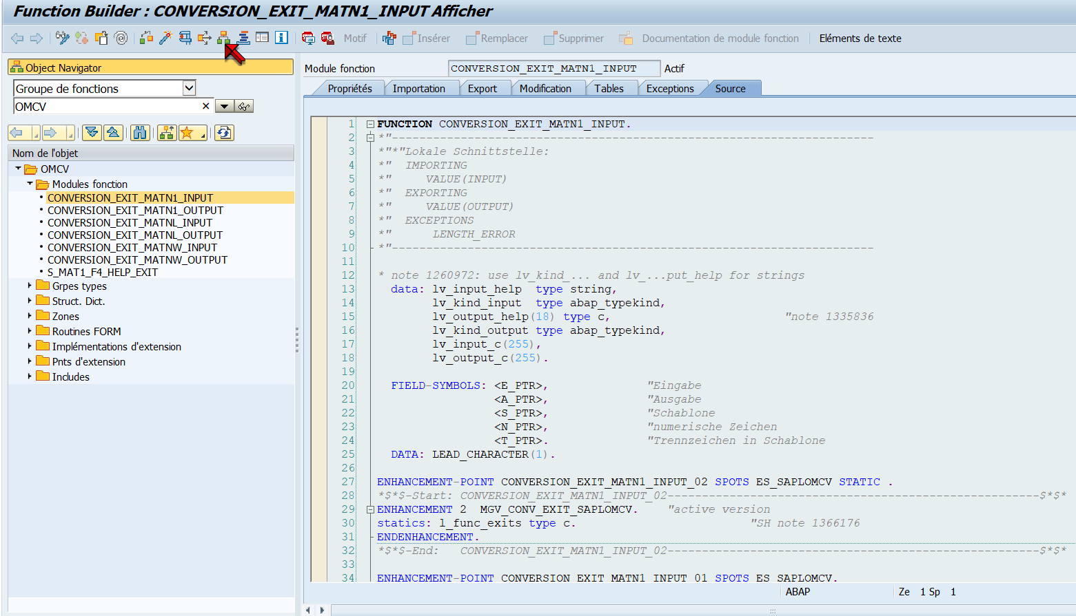
Les objets liés au MF
On peut afficher la liste des objets et voir que ce MF est associé à un groupe de fonctions qui contient des includes, des points d’extension…Un groupe de fonction n’est ni plus ni moins qu’un programme ABAP de type F possédant plusieurs objets techniques.

Slide 8
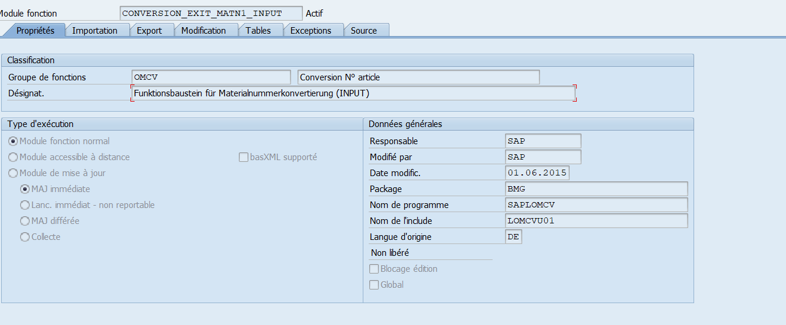
Les propriétés du MF
Le type d’exécution :
- Module fonction normal : Exécuté dès qu’il est appelé
Accessible à distance ou RFC : appelé par un système externe (SAP ou autre) et exécuté immédiatement.
Mise à jour : appelé pendant le processus Dialog Work Process, mis en attente et exécuté pendant le processus UPDATE

Slide 9
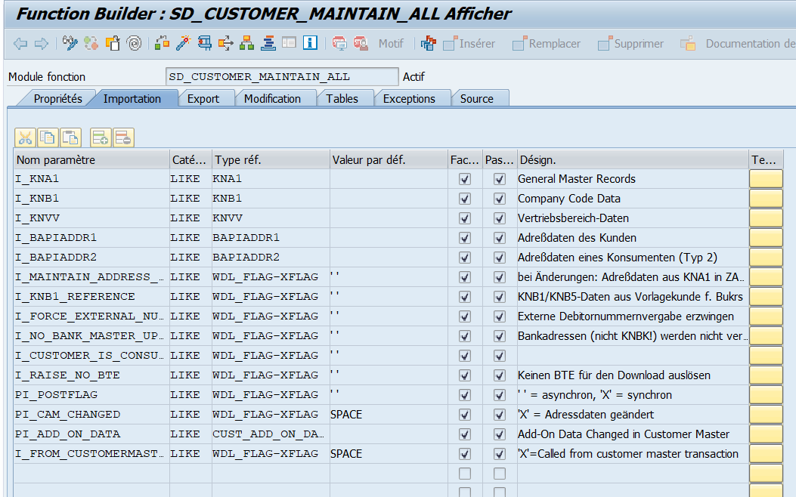
Les paramètres
Un Module fonction est un outil technique permettant de traiter des informations selon des paramètres d’entrée, pour en définir de nouvelles dans les paramètres de sortie.
Prenons le MF « SD_CUSTOMER_MAINTAIN_ALL » (création d’un client) comme exemple.

Slide 10
Les paramètres : Importation
Nom du paramètre : Libre mais commence normalement par ‘I’ (pour importation) puis IV (pour importation variable) ou IS (importation structure).
Catégorisation : TYPE ou LIKE pour faire référence à un élément de données de type élémentaire et TYPE REF TO pour un type de référence à une classe ou une interface lors de l’utilisation de l’ABAP Objet.
Type référence : champ d’une table ou structure, ou élément de données.
Valeur par défaut : comme son nom l’indique, précise si le champ doit être renseigné par une valeur prédéfinie.
Facultative : Fixe le paramètre comme étant optionnel. Il ne sera donc pas nécessaire de lui attribuer une variable de l’appel de la fonction.
Passage par valeur : permet de transférer la valeur du paramètre dans le paramètre appelant (à n’utiliser que pour les MF RFC car ils n’acceptent pas le passage par référence).
Désignation : Description du champ de la table / structure ou élément de données.

Slide 11
Les paramètres : Export, Modification, Tables
Les paramètres de sortie de l’onglet Export regroupent les mêmes informations que ceux de l’onglet Importation. Par contre, pour le nom du paramètre, on commencera cette fois par E (pour export), EV_, ES_(Export variable ou export structure….)
Les paramètres de modifications quant à eux, sont à la fois des paramètres d’importation et de sortie.
Ainsi, leur valeur peut changer pendant l’exécution de la fonction(on ne peut pas modifier la valeur des paramètres d’entrée). Quant aux informations de ces paramètres de modifications, elles sont les mêmes que celles des onglets importation ou export.
L’onglet Tables va contenir la liste des tables à utiliser dans la fonction (peut être à la fois un paramètre d’entrée comme de sortie). Mêmes informations que l’onglet export. Cet onglet va devenir obsolète dans les prochaines options de SAP(remplacé par l’onglet modifs.)

Slide 12

Les paramètres : Déclarer un type de Table
Dans l’onglet Table, il est possible comme pour les autres paramètres de typer la table qu’on souhaite passer en paramètre. Cependant, si vous indiquez le nom d’une table comme TYPE de votre table, vous constaterez que votre table sera considérée comme une structure….Il faudra utiliser un type de table soit via la SE11 soit dans l’include top du module fonction associé à notre module fonction, pour ensuite revenir à l’onglet Tables et typer votre table en référence au Type de table précédemment créé.

Slide 13
Les paramètres : Les exceptions
Les exceptions sont une liste d’erreurs que la fonction peut retourner. Il serait possible d’utiliser à la place des messages, mais les exceptions donnent la possibilité aux développeurs de les gérer comme ils le souhaitent et sont aussi plus pratiques lorsqu’il s’agit de fonctions de type RFC.

Slide 14
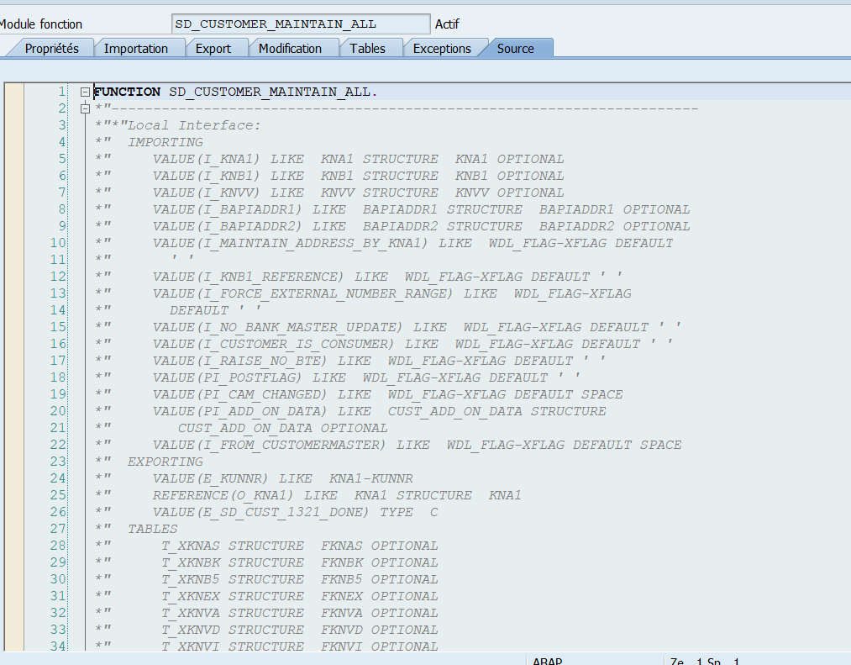
Le code source
La fonction commence toujours par lister
tous les paramètres qu’elle manipule.
Certaines fonctions contenant un nombre important de paramètres, il est assez difficile de l’utiliser dans un programme. C’est pour cela que l’option « Modèle » dans l’éditeur ABAP est très utile. En effet, après avoir exécuté la transaction SE80 (ou SE38) et avoir créé un programme, il suffira alors de cliquer sur cette option « Modèle » afin de renseigner la fonction souhaitée dans la partie CALL FUNCTION.

Slide 15
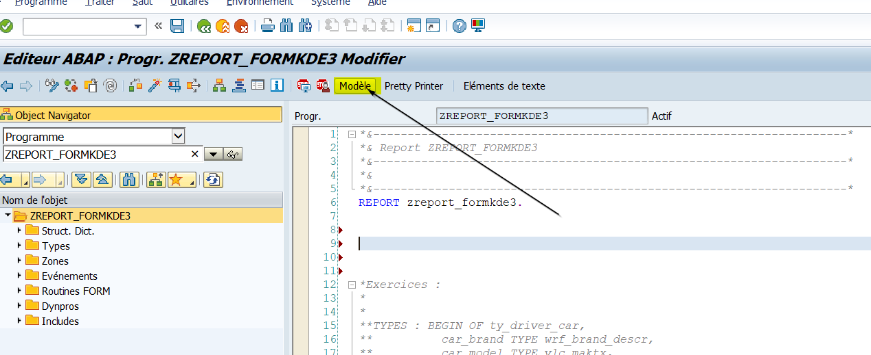
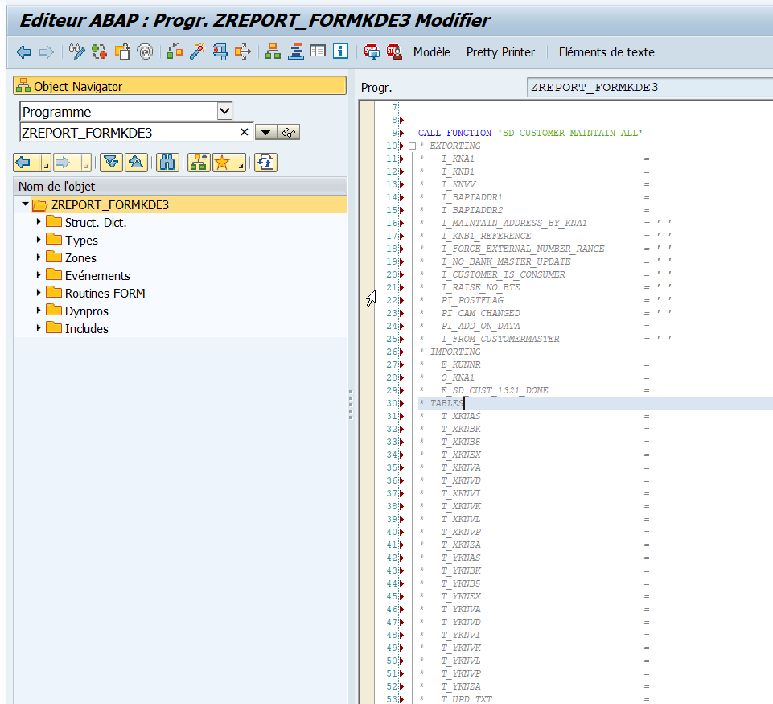
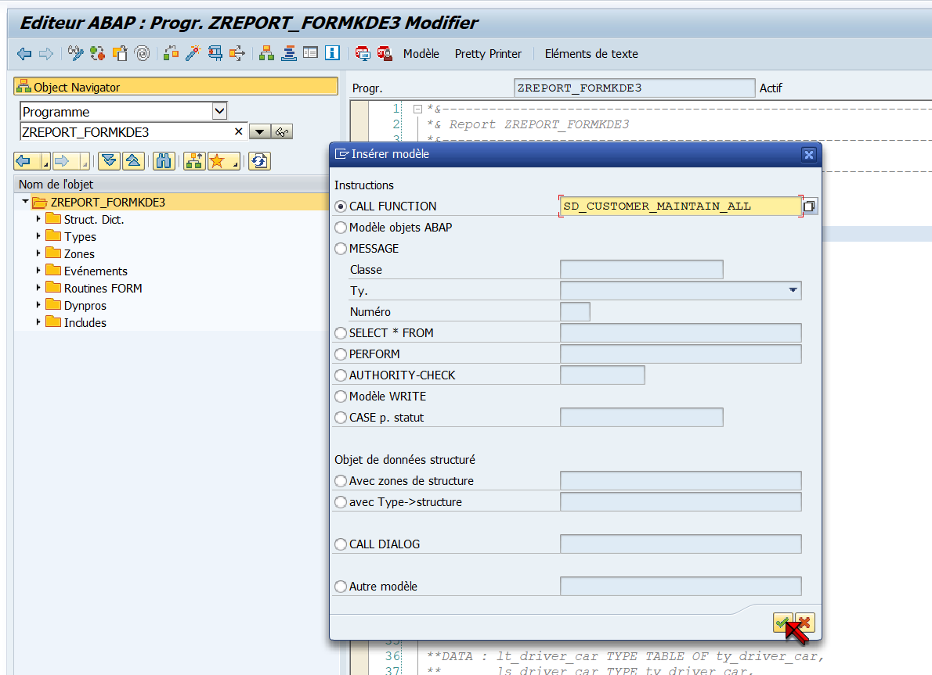
Le code source (2)

Slide 16
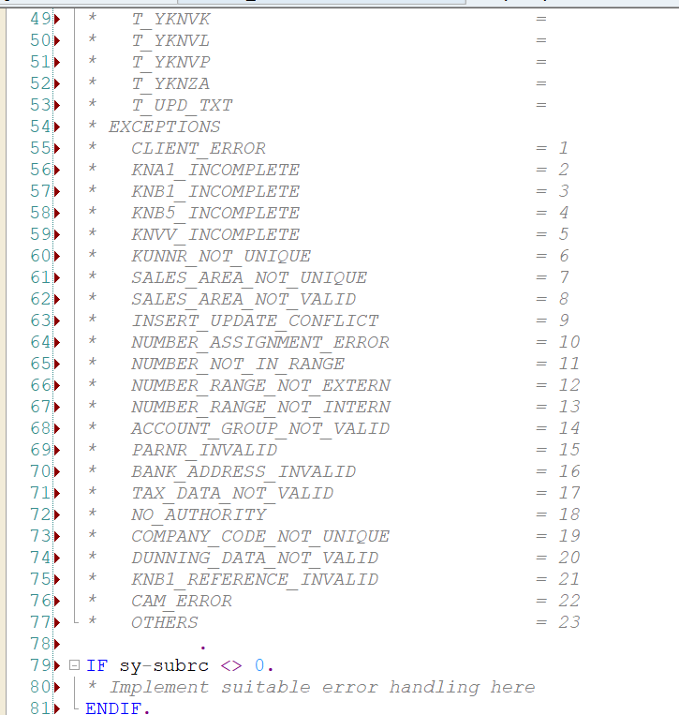
Le code source (3)
Après avoir validé, SAP a importé le CALL FUNCTION de la fonction « SD_CUSTOMER_MAINTAIN_ALL » avec tous ses paramètres et ses exceptions. Aussi, tout ce qui est en commentaire correspondant à des paramètres optionnels.
Concernant les exceptions, chacune est associée à un numéro.
Il s’agit en fait de la valeur que prendra la variable système
du code retour SY-SUBRC après l’exécution de la fonction.

Slide 17
Exercices
La société pour laquelle vous intervenez a besoin d’un report lui permettant de connaître rapidement l’ensemble des articles/quantités qui ont été commandés par client sur une tranche de date.
/ ! \ Un simple programme pourrait suffire, mais la société sait qu’il y aura d’autres besoins autour des commandes de vente et demande à ce que la récupération se fasse via module fonction.
1- Créer le programme de reporting - Nom du programme : ZSDRE_SO_CUST_<TRIGRAMME>
Critères de sélection : paramètre n°client (KUNNR) / SELECT-OPTION Tranche de date (VBAK-ERDAT)
2- Créer un groupe de fonction ZSDGF_<TRIGRAMME> (SE80)
3- Créer la fonction Z_GET_SO_CUST_<TRIGRAMME> pour récupérer les données commande.
Paramètres d’entrée : n° client (KUNNR) / Tranche de date (ERDAT)
Paramètre en sortie : Table des données commande ET table de retour pour gestion des erreurs.
4 - Affichage (idéal) du résultat avec : Nom du client, désignation de l’article, quantité totale par article et unité
Affichage simplifié : n° client, n°article, quantité par article, unité

Slide 18
Aide navigation
Liste des tables utiles : KNA1 (client), VBAK (en-tête commande), VBAP (postes commande), MAKT (description articles)
Liste des transactions utiles :
SE80 : naviguer dans les objets et dans notre cas, créer le groupe de fonction
SE37 : accès direct au fonction module
SE38 : accès au programme de reporting
SE11 (ou SE16N) : accès aux données de la BDD (base de données)
SE10 : gestion du DDIC (dictionnaire des données)
VA03 : affichage des commandes de vente

